Slide 1

메타버스 기반 온라인 실험 실습 소프트웨어 서비스
종합프로젝트2 1팀
권동영, 김기훈, 김태헌, 유병일, 윤경록

Slide 2
목차
01
02
과제 목적 및 필요성
과제 내용 및 추진 방법
03
과제 추진 일정
04
기대효과 및 활용방안

Slide 3
01
과제 목적 및 필요성

Slide 4
—고선영 외(2021)
“메타버스 : 현실의 나를 대리하는 아바타를 통해 일상 활동과 경제 생활을 영위하는 3D 기반의 가상세계”

Slide 5
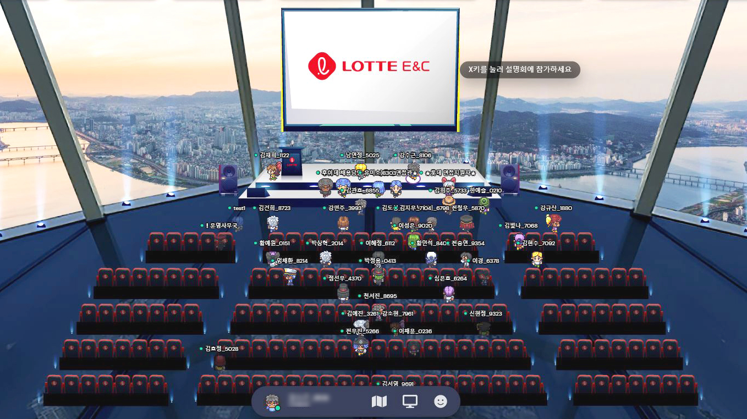
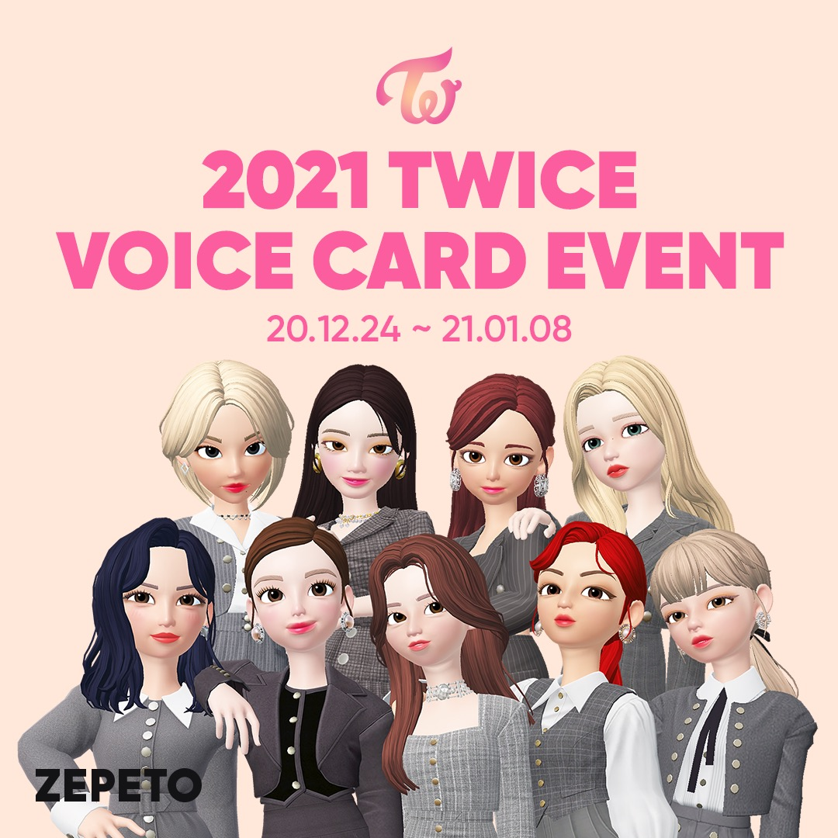
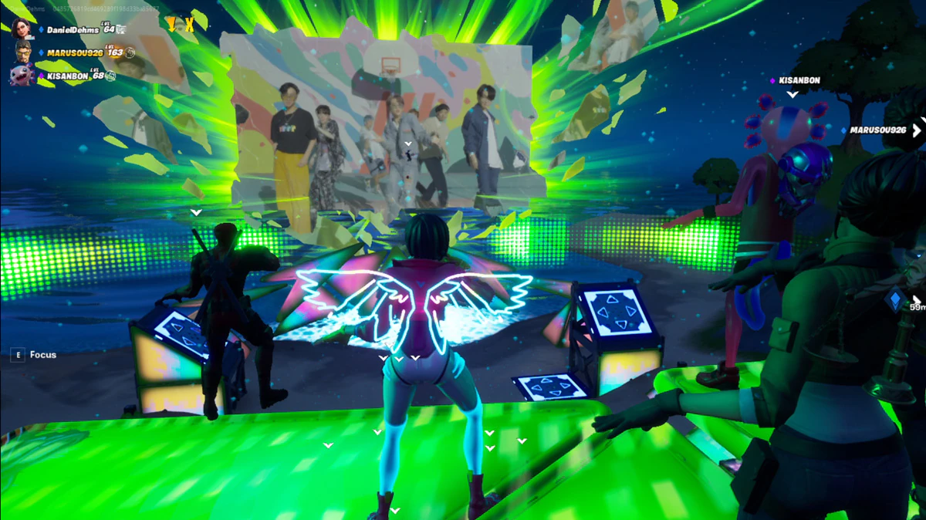
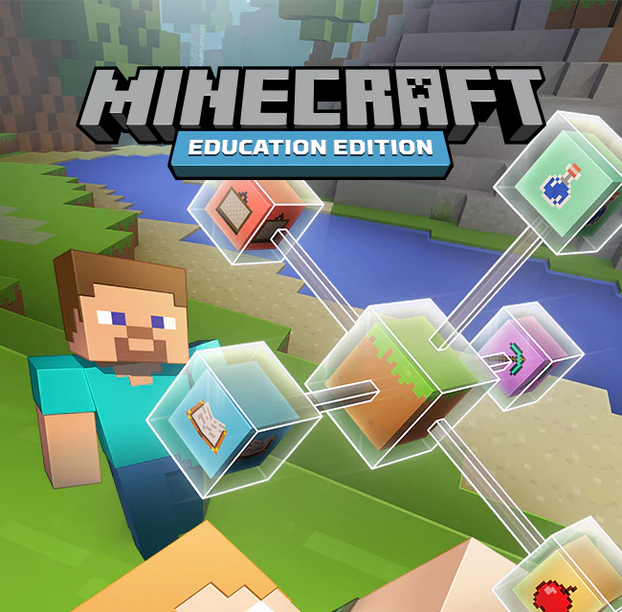
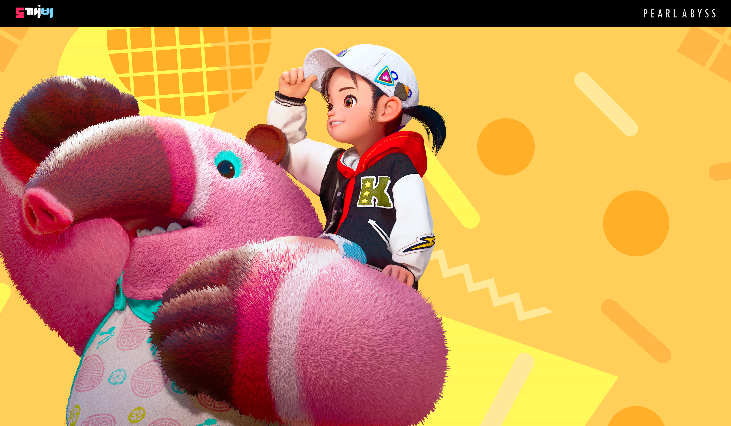
다양한 메타버스 플랫폼

Slide 6
메타버스 시장 전망
(자료: PwC, 하나금융경영연구소)
(자료: PwC, 하나금융경영연구소)
[그림 1-1] 메타버스 시장 전망(AR 및 VR)
[그림 1-2] 메타버스의 주요 응용시장 전망(2025년)

Slide 7

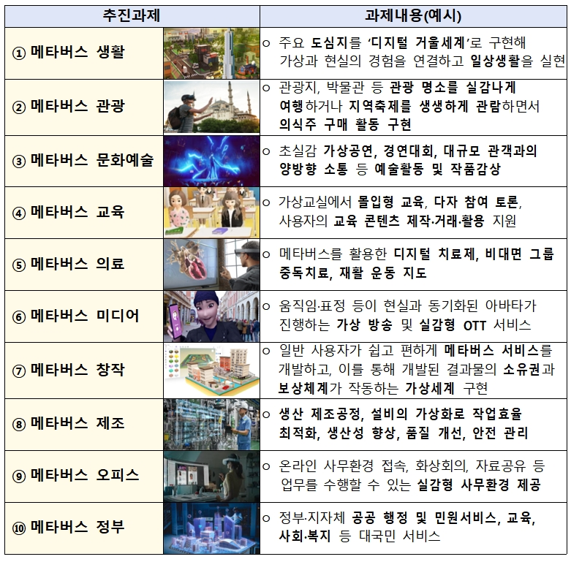
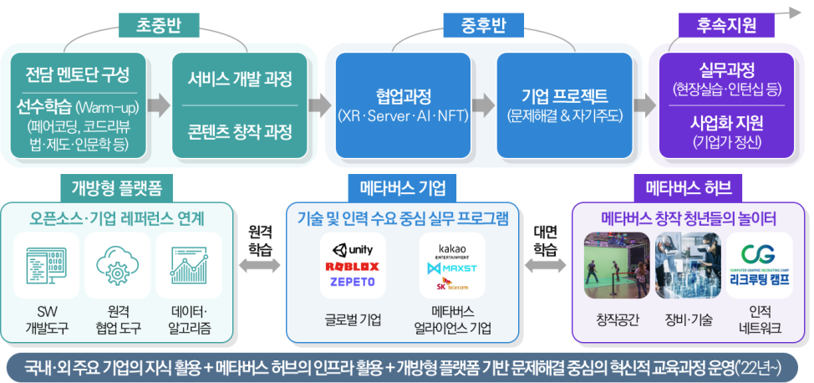
메타버스 신산업 선도전략
[그림 1-3] 메타버스 신산업 선도전략 비전 2026
[표 1-1] 10대 분야 메타버스 플랫폼 개발 과제 예시
[그림 1-4] 메타버스 아카데미 운영(안)

Slide 8
메타버스 교육 기반 사례
가상현실 기술을 이용한 대화형 게임 형태의 전래동화, 정기성 외(2016)
Second life 플랫폼을 통한 고등학생 대상 온라인 협력 학습, 김미화(2017)
대학의 온라인 교육을 위한 가상 박물관, 이현민 외(2020)

Slide 9
메타버스의 특성과 교육에서의 장점
특성 | 장점
새로운 사회적 소통 공간 | 현실의 제약을 넘어 학생들의 사회적 연결 가능
높은 자유도 | 창작자의 경험 제공을 통한 학생의 자율성 확대 가능
가상화를 통한 높은 몰입도 | 학습 시 학생의 능동적 참여 확대 가능

Slide 10
메타버스의 특성과 교육에서의 단점
특성 | 단점
새로운 사회적 소통 공간 | 가벼운 유희 위주의 관계 형성 다양한 개인정보 수집, 처리에 따른 프라이버시 문제 발생
높은 자유도 | 가상공간과 익명성의 특성에 의한 각종 범죄 노출 가능
가상화를 통한 높은 몰입도 | 정체성 혼란, 현실 도피 및 현실 세계 부적응 유발 가능

Slide 11
교육 현장에서의 한계점
컨텐츠의 부족
컨텐츠 수량의 부족 및 한정된 종류
컨텐츠 접근성 문제
VR 기기에 대한 부담
국내 관련 기업 부족, 해외 ESD를 통한 제한적 구매
VR 기기 자체의 무게와 준비된 기기 수량의 한정 등

Slide 12
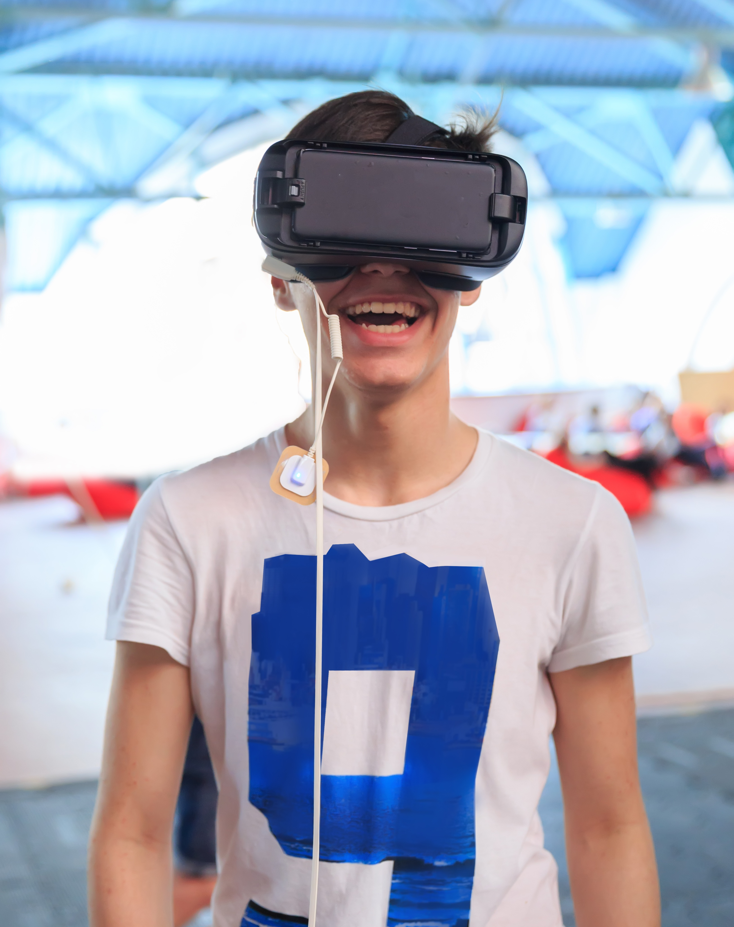
목적 및 필요성
모션인식 및 햅틱 디바이스를 활용한 온라인 가상 실습실 구현
기존 수업에서 실시하지 못한 여러 컨텐츠들에 대해 가상 시뮬레이션을 통한 실습 가능
구현한 가상 실습실을 기반으로 교육현장에서 활용 가능한 다양한 컨텐츠 개발로 분야를 확장
가상 실습실을 통한 학생들의 실습 참여도 및 학업 성취도 향상

Slide 13
02
과제 내용 및 추진 방법

Slide 14
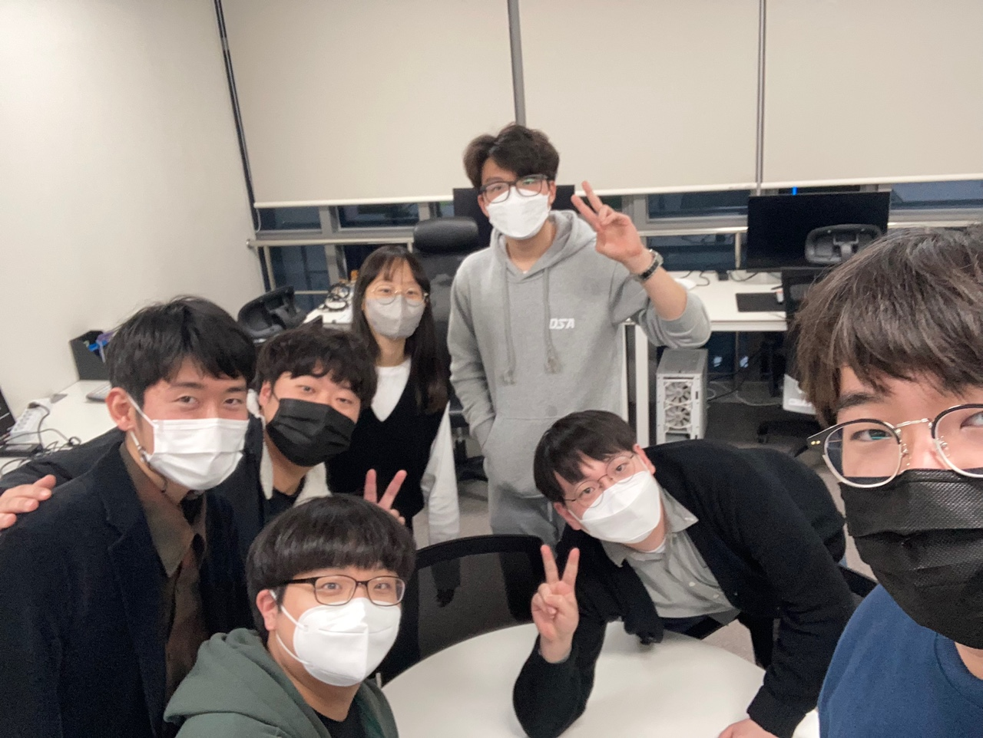
프로젝트 개요
화학 결합 및 분자 구조 학습을 위한 가상 분자 결합 모형 실습실 구현
모션인식 장비를 활용하여 실습생들이 직접 가상 환경에서 분자 모형을 조립
클라이언트 단독으로 실행하여 모션 장비를 통해 실습을 진행
김태헌 | 3D 오브젝트 조작 및 상호작용
권동영 | 3D 원자 모형 제작
김기훈 | 학습 컨텐츠(수업 자료) 제작
유병일 | UI, 소리 및 효과
윤경록 | 가상 실험실 공간 구성

Slide 15

프로젝트 추진
모션인식 장치 | 퀘스터 자체 햅틱 디바이스
가상현실 개발 툴 | Unity 2021, Visual Studio
3D 모델 개발 툴 | Blender 3.1
협업 툴 | Github, Zoom, Google Meet
매주 1회(금요일 오후 4시 30분) 협력기관과 비대면 회의 진행
팀원 간 최소 주 1회 회의 실시
필요 시 협의 후 대면회의 진행

Slide 16
03
과제 추진 일정

Slide 17
프로젝트 타임라인
PHASE 1
PHASE 3
기술 공부 Test Flow 작성
분자모형 실험 구현 (결합, 설명 구현 등)
PHASE 2
PHASE 4
인터페이스 구성 실험실 공간 구현
테스트 및 디버깅

Slide 18
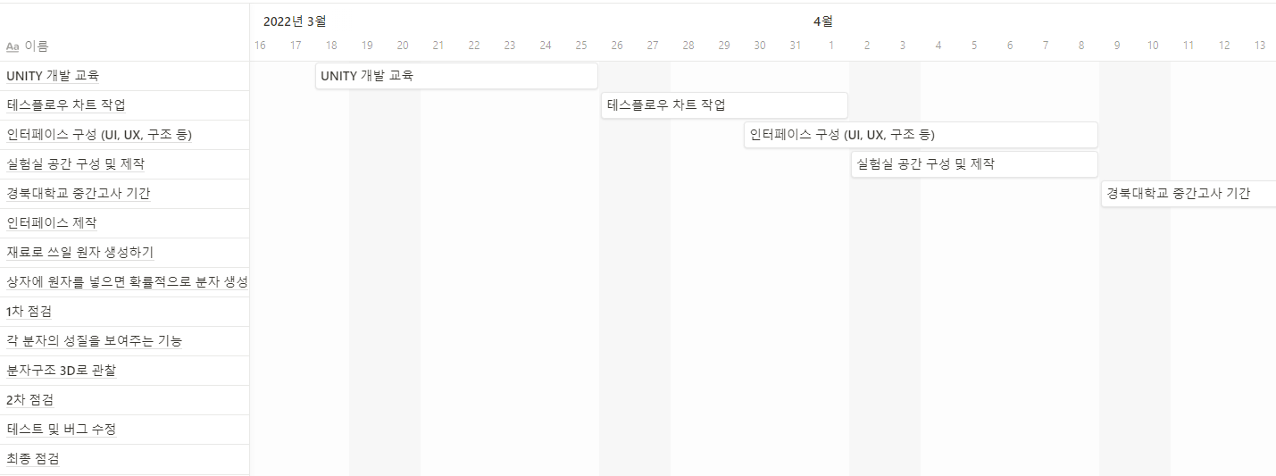
Gantt Chart

Slide 19
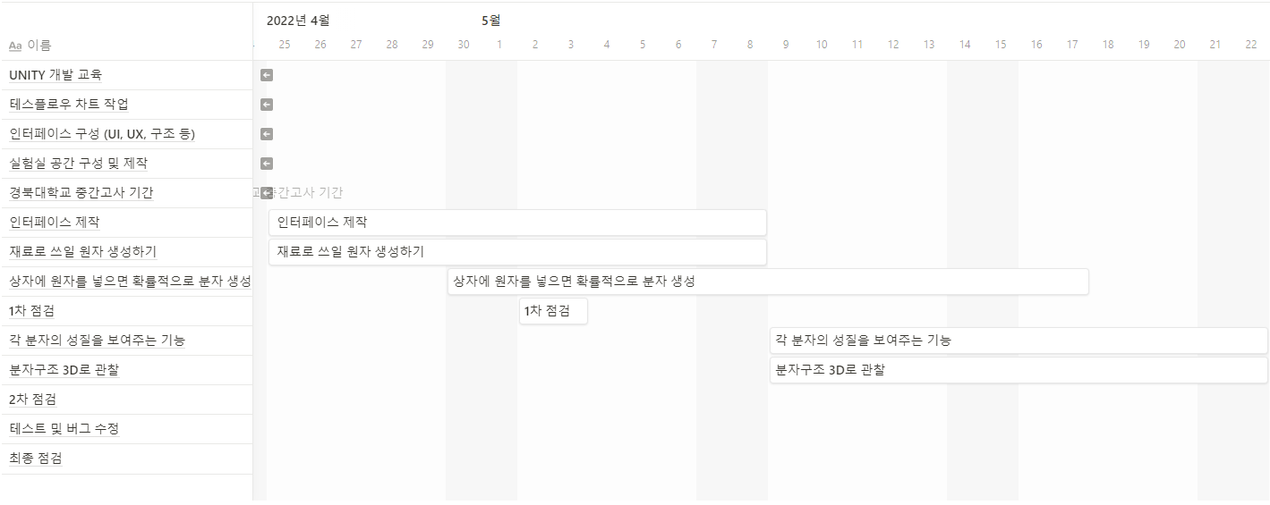
Gantt Chart

Slide 20
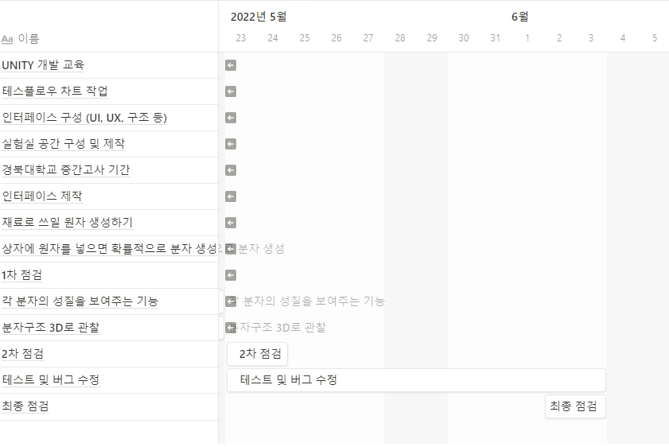
Gantt Chart
중간고사 기간 1주일 제외
중간고사 이전까지 1주일 단위로 필요한 설계 작업 진행 예정
중간고사 이후 2주일 단위로 실습에 필요한 기능들을 실제로 구현할 예정
최종 프로젝트 완료 예정일 : 6월 3일

Slide 21
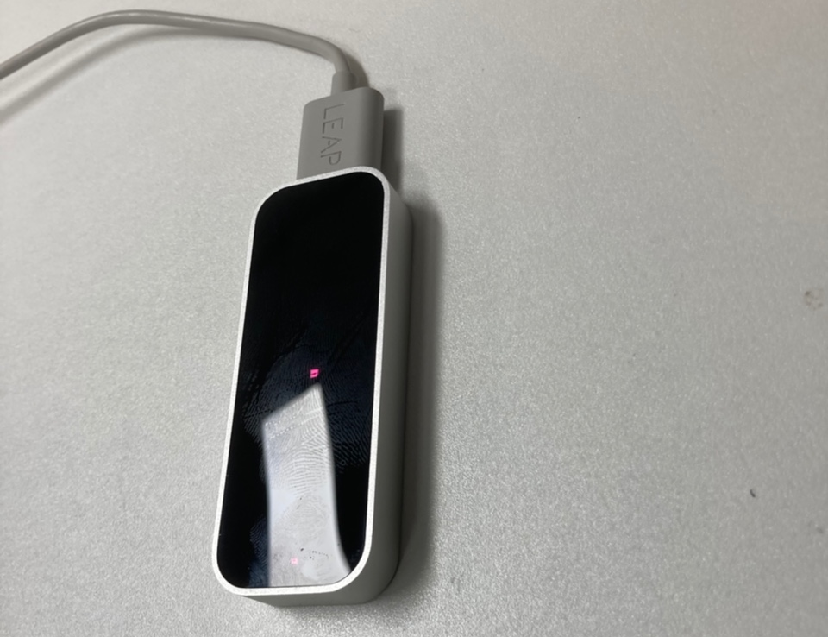
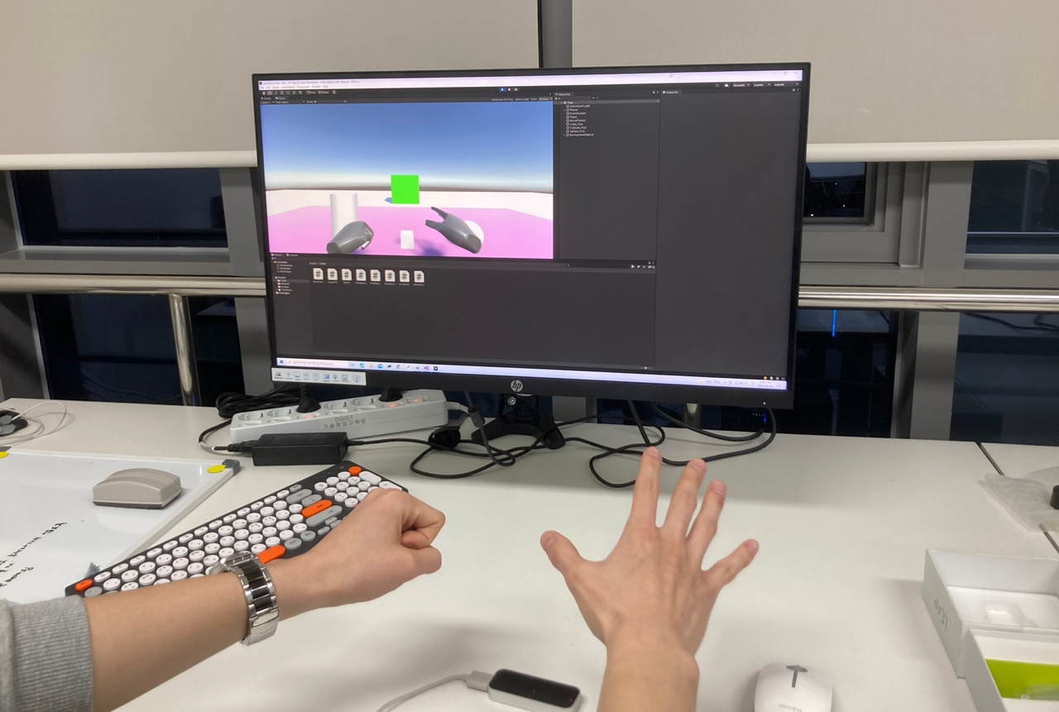
예산 계획
모션장비 구매를 위한 예산에 더해서, 개발에 필요하다고 판단되는 부분들을 더 조사해서 최종 예산 계획을 작성할 예정

Slide 22
04
기대효과 및 활용방안

Slide 23
기대 효과
실습 환경 개선
실시간 피드백
기존 대면 실험 실습보다 개선된 환경에서 실습 진행
기존 비대면 환경의 수동적인 의사소통 극복
질적 향상
학습 효과 증대
기존 컨텐츠 대비 학생들의 능동적 참여 유도
학습자의 학습 성취도 향상 및 수업 집중도 증가

Slide 24
활용 방안
국내 교육기관에서 수업 교보재로 활용
예체능, 직업교육 등으로 컨텐츠 확장
학습관리시스템과의 연동을 통한 교수자의 수업 보조

Slide 25

예상 성과
프로젝트 경험과 산출물을 바탕으로 논문 작성 및 학술대회 투고 예정

Slide 26
참고문헌
논문 및 간행물:
고선영, 정한균, 김종인, 신용태. (2021). 메타버스의 개념과 발전 방향. 정보처리학회지, 28(1), pp. 7-16.
신석영. (2021). 메타버스의 부상과 금융업의 변화. 서울: 하나금융경영연구소.
전재천, 정순기. (2021). 메타버스(Metaverse) 기반 플랫폼의 교육적 활용 가능성 탐색. 한국정보교육학회:학술대회논문집, 12(2), pp. 361-368.
[메타버스 활용] 확장 세상, 우리의 교육은 . (2021). https://webzine-serii.re.kr/메타버스-활용-확장-세상-우리의-교육은/.
계보경, 한나라, 김은지, 박연정, 조소영. (2021). 메타버스의 교육적 활용: 가능성과 한계(보고서 번호: RM 2021-6). 대구: 한국교육학술정보원.
시각자료:
홍보센터 > 롯데건설소식 > 전체 | 롯데건설 . (2021). http://www.lottecon.co.kr/Medias/notice_view?noticeseq=1010.
TWICE 님의 Twitter . (2020). https://twitter.com/jypetwice/status/1342047365738328064.
도깨비 - 오픈월드 액션 어드벤처 | 펄어비스 . (n.d.). https://dokev.pearlabyss.com/ko/main/index#gallery.
공식사이트 | Minecraft . (n.d.). https://www.minecraft.net/ko-kr.
BTS releases new 'Dynamite' video through online game Fortnite | ABS-CBN News . (2020). https://news.abs-cbn.com/entertainment/09/26/20/bts-releases-new-dynamite-video-through-online-game-fortnite.
보도자료 - 과학기술정보통신부 . (2022). https://www.msit.go.kr/bbs/view.do?sCode=user&mPid=112&mId=113&bbsSeqNo=94&nttSeqNo=3181303.

Slide 27
감사합니다.
경북대학교 컴퓨터학부
종합프로젝트2 1팀

